Slide 1
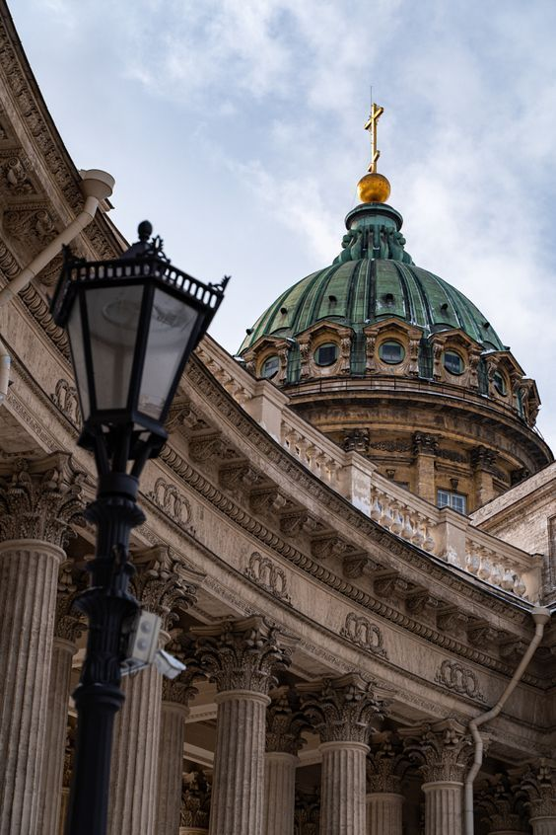

Voicego
Команда проекта:
Софья Терентьева и Дарья Иванова

Slide 2
ЧТО МЫ ПРЕДЛАГАЕМ?
Мы предлагаем инновационное приложение VoiceGo, которое с помощью искусственного интеллекта и компьютерного зрения позволяет пользователям самостоятельно знакомиться с достопримечательностями, получая актуальную и персонализированную информацию о культурных объектах в удобном текстовом и аудиоформате.

Slide 3
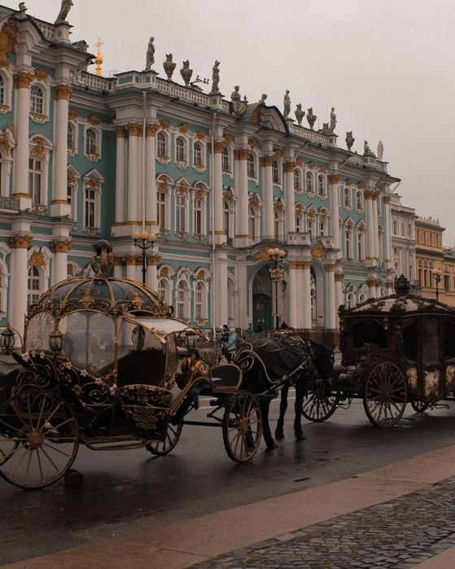
ПРОБЛЕМА
Традиционные экскурсии и аудиогиды не гибкие, не персонализированы, не всегда доступны
Туристы вынуждены подстраиваться под расписание и темп гида, а аудиогиды часто предоставляют неактуальную информацию.

Slide 4
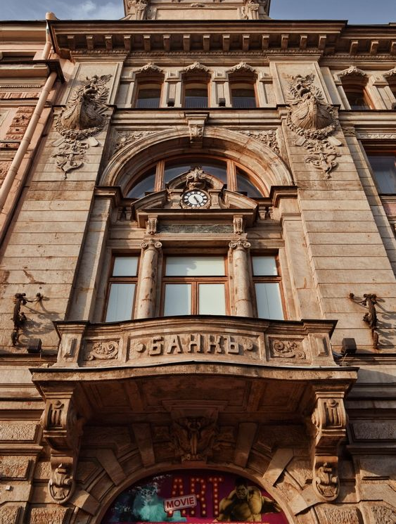
ЦЕЛЕВАЯ АУДИТОРИЯ
1. Туристы: люди, предпочитающие самостоятельные путешествия с акцентом на гибкость и персонализацию.
2. Местные жители: люди, заинтересованные в углубленном изучении родного города.
3. Студенты и исследователи: пользователи, изучающие архитектуру и историю с академической целью.
4. Техноэнтузиасты: любители технологий и AR-решений, заинтересованные в инновационных способах получения информации.

Slide 5
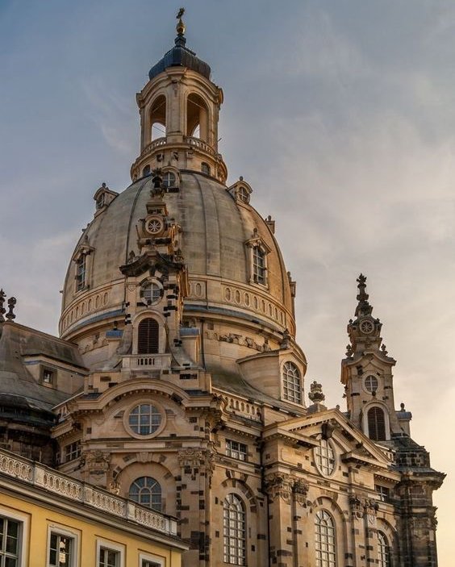
РЕШЕНИЕ ПРОБЛЕМЫ
Инновационное мобильное приложение, доступное для скачивания на IOS и Android, использующее искусственный интеллект, компьютерное зрение и обработку естественного языка (NLP) для предоставления пользователям аудио и текстовой информации о архитектурных объектах и исторических местах.

Slide 6



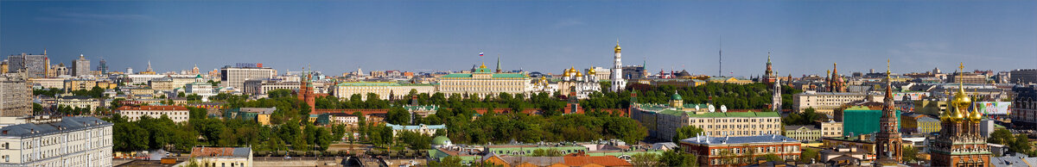
ОСНОВНЫЕ КОНКУРЕНТЫ
IZI.Travel
WeGoTrip
Туристические агентства и живые гиды
(https://www.izi.travel/ru)
популярная платформа для аудиогидов, но с меньшей персонализацией контента. ​
(https://wegotrip.ru/) обеспечивает экскурсии, но требует загрузки готовых туров. ​
предоставляют традиционные экскурсии, но имеют высокие цены и ограниченную гибкость.

Slide 7
КОНКУРЕНТНЫЕ ПРЕИМУЩЕСТВА
• Персонализированные экскурсии с использованием ИИ, адаптированные под запросы пользователей.
• Свобода перемещений: пользователи могут самостоятельно исследовать объекты и прерывать экскурсии в любое время.
• Мгновенная информация на понятном языке с использованием технологий распознавания объектов.
• Высокое качество озвучивания аудиоматериалов.
• Фильтры для индивидуального подбора путешествий.
• Деление информации на различные форматы.
• Наличие скидок при оформлении подписки на несколько дней.

Slide 8
РЫНОК
TAM
TAM (Total Addressable Market): 150 млрд. долларов
Глобальный рынок цифрового туризма и приложений для путешествий оценивается в порядке 150 млрд долларов с ежегодным ростом на 8-10%. Этот рынок включает в себя приложения для самостоятельного туризма, цифровых гидов и сервисов для путешественников.
SAM (Serviceable Available Market): 20-30 млрд. рублей
Для России и СНГ, рынок цифровых туров и услуг индивидуальных экскурсий оценивается примерно в 20-30 млрд рублей. На него влияют рост числа внутренних путешествий и интерес к истории и архитектуре.
SOM (Serviceable Obtainable Market): 200-600 млн. рублей
За первые 3-5 лет платформа «VoiceGo» способна занять 1-2% этого рынка, что составит 200-600 млн рублей ежегодной выручки. Дальнейший рост возможен за счет выхода на международные рынки и расширения функционала.
SAM
SOM

Slide 9
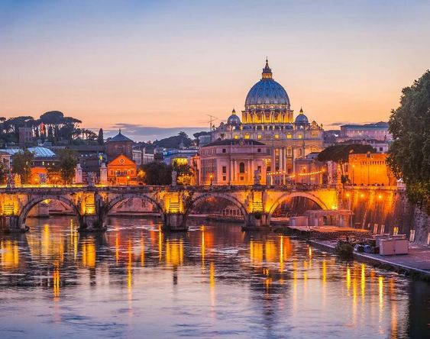
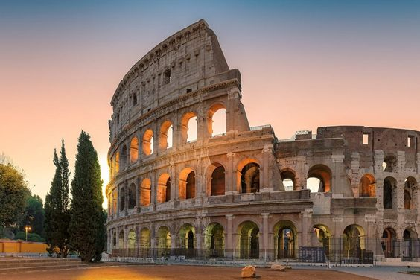
МОДЕЛЬ МОНЕТИЗАЦИИ
• Freemium: бесплатный базовый функционал и подписка на дополнительные эксклюзивные услуги.
• Разовая продажа контента: платные специальные маршруты или исторические экскурсии.
• Партнерские программы: интеграции с музеями и туристическими агентствами для предоставления брендированных экскурсий.

Slide 10
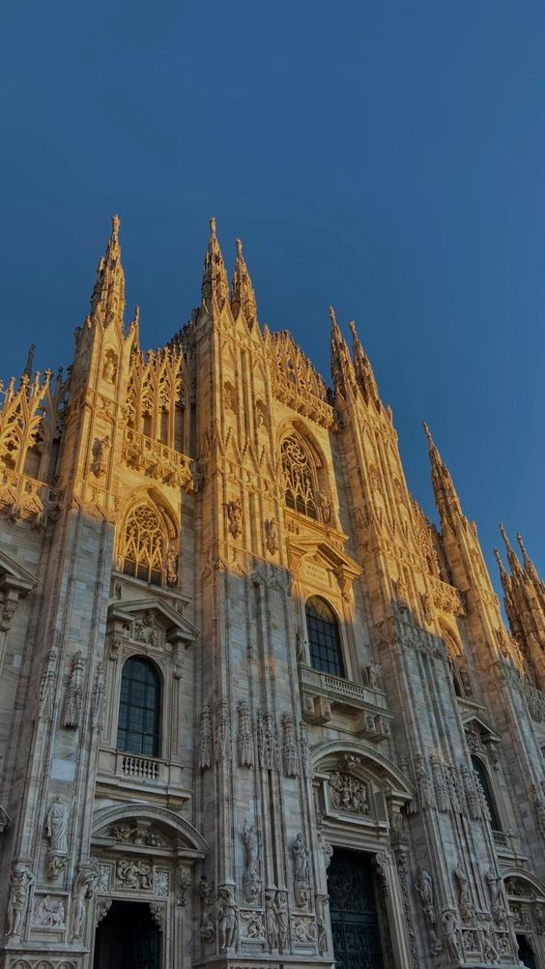
ЦЕННОСТНОЕ ПРЕДЛОЖЕНИЕ
TRAVEL
1.Виртуальный гид VoiceGo обеспечит полной и яркой информацией о местах пребывания в любом уголке России.
2.«VoiceGo» — это не просто приложение, это будущее туризма, которое уже сегодня меняет наши путешествия и открывает новые горизонты!

Slide 11
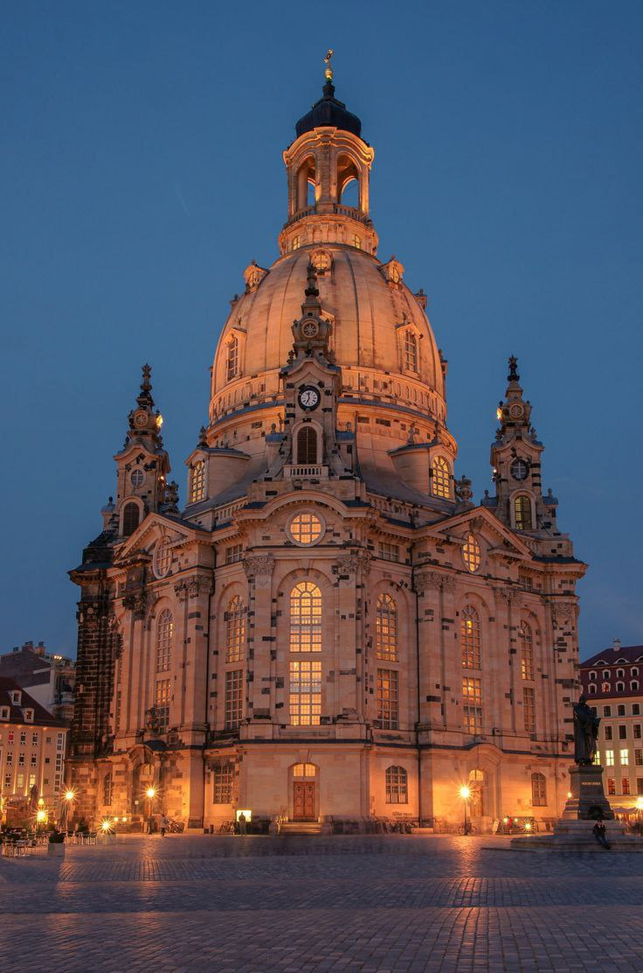
РЕНТАБЕЛЬНОСТЬ
290,8%
При выручке 9,6 млн. руб. за рекламу и затратах 780 тыс. руб.

Slide 12
ТЕКУЩИЕ РЕЗУЛЬТАТЫ
УРОВЕНЬ ГОТОВНОСТИ ПРОДУКТА TRL 2: РАЗРАБОТАНА ИДЕЯ ПРОЕКТА И ПРЕДЛОЖЕНА КОНЦЕПЦИЯ ЕЕ РЕАЛИЗАЦИИ
Определен потенциал рынка, основные конкуренты, построена и уточнена бизнес-модель, определены ключевые экономические показатели проекта.
Сформирована команда стартап-проекта
Подготовлена презентация для предоставления проекта потенциальным партнерам и инвесторам.

Slide 13
ГЕНЕРАТИВНЫЙ ИСКУССТВЕННЫЙ ИНТЕЛЛЕКТ
В приложении VoiceGo будет использоваться искусственный интеллект Gerwin, который является лучшим российским аналогом GPT.
1. Экономия ресурсов:
Gerwin позволяет обходиться без серверов с огромной базой данных, генерируя информацию “на лету”.
2. Актуальность данных:
Нейросеть автоматически обновляет информацию, используя современные источники
3. Готовность к масштабированию:
• ИИ легко интегрируется с другими технологиями, такими как распознавание объектов, геолокация и синтез речи, что делает VoiceGo мощным и гибким продуктом.
5. Локализация для российского рынка:
• Gerwin адаптирован для работы с российской аудиторией, что обеспечивает соответствие культурным и языковым особенностям.

Slide 14
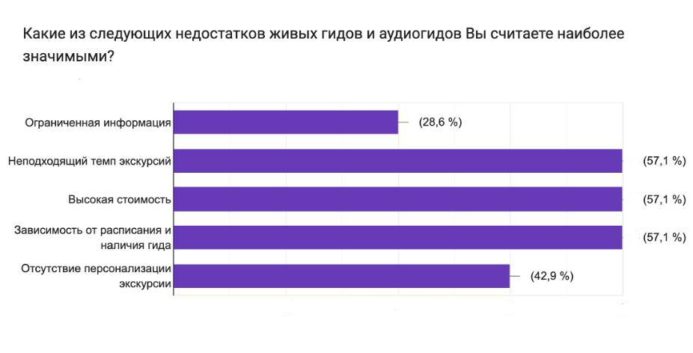
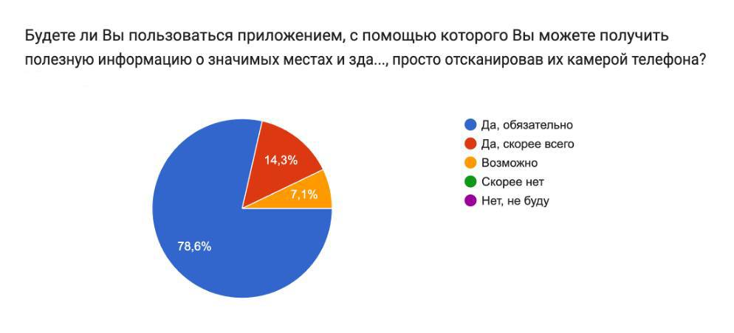
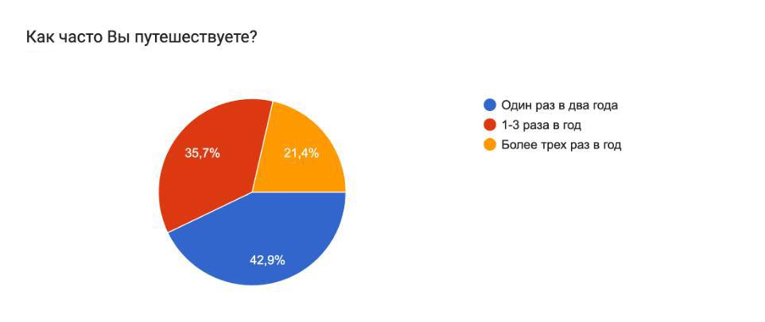
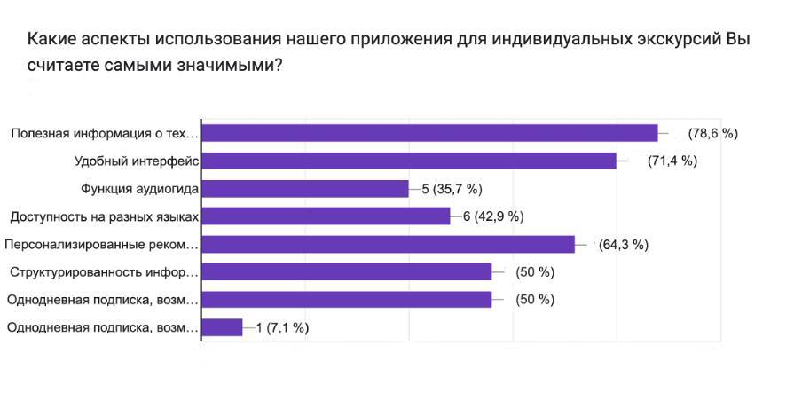

Slide 15
Этап | Социальные сети | Рекомендация друзей | Прямое обращение к приложению
1. Привлечение клиента | Клик по рекламе или посту в социальных сетях | Получил рекомендацию от знакомого | Увидел рекламу приложения в городе (баннер, QR-код)
2. Ознакомление | Переход на страницу приложения через социальные сети | Переход на страницу по ссылке друга | Поиск приложения в Google Play или AppStore
3. Установка и регистрация | Установка приложения и регистрация | Установка приложения и регистрация | Установка приложения и регистрация
4. Бесплатное тестирование | Использование бесплатной пробной версии | Использование бесплатной пробной версии | Использование бесплатной пробной версии
5. Ознакомление с функциями | Оценка удобства интерфейса и контента | Оценка удобства интерфейса и контента | Оценка удобства интерфейса и контента
6. Обдумывание решения | Ознакомление с отзывами пользователей | Слушает рекомендации друга | Чтение отзывов и оценок в магазине
7. Готовность к оплате | Принятие решения после ознакомления с отзывами | Принятие решения, основываясь на опыте друга | Готовность оплатить для доступа к полному контенту
8.Оплата | Покупка подписки на нужное время | Покупка подписки на нужное количество дней | Покупка подписки на нужное время
9. Получение услуги | Доступ к полному контенту VoiceGo | Доступ к полному контенту и функциям VoiceGo | Доступ к полному контенту и функциям VoiceGo

Slide 16
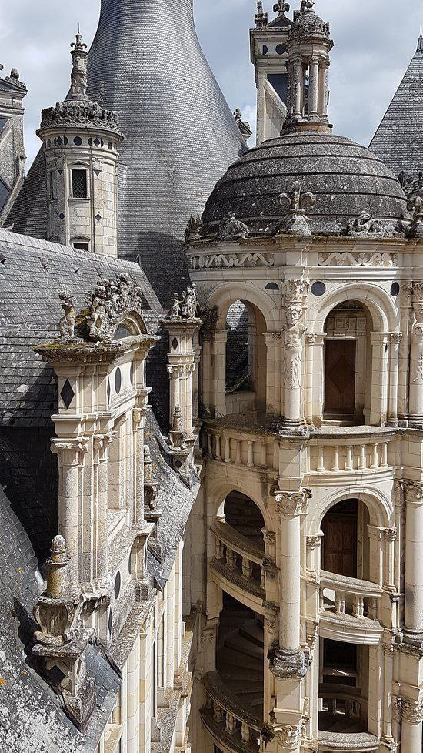
КЛЮЧЕВЫЕ КАНАЛЫ ПРОДВИЖЕНИЯ
1.SMM: продвижение через социальные сети.
2.Контекстная и таргетированная реклама.
3.Партнерства с музеями и культурными объектами.
4.Контент-маркетинг.

Slide 17
Приложение с ограниченным функционалом, по сравнению с полноценным продуктом. VoiceGo в MVP будет представлено три главных туристических городов нашей страны: Москва, Санкт-Петербург и Казань.
ПЛАНЫ РАЗВИТИЯ
MVP
Тип MVP – продукт с одним параметром.
Основная функция приложения: предоставление аудиогидов после определения необходимого объекта с помощью камеры и геолокации, но без деления информации на категории (общая информация, архитектура, исторические события, исторические личности, относящиеся к данному месту, детский режим).

Slide 18
ИНВЕСТИЦИИ
На реализацию MVP потребуется 4 месяца и следующие затраты:
Наименование инвестиционных затрат | Период | Сумма, руб.
Потребность в основных инвестиционных затратах
Услуги UX/UI-дизайнера | 1 мес. | 80 000
Услуги frontend-разработчика | 3 мес. | 340 000
Услуги backend-разработчика | 3 мес. | 300 000
Реклама | 1 мес. | 60 000
Итого инвестиционных затрат: | 4 мес. | 780 000

Slide 19
ДАЛЬНЕЙШЕЕ РАЗВИТИЕ
Разработать MVP;
Протестировать прототип;
Собрать обратную связь от пользователей;
Привлечь инвестиции;
Разработать полноценное приложение, скорректировав недочеты, используя обратную связь от пользователей;
Запустить готовый продукт;
Добавить перевод на иностранные языки.

Slide 20

ПЛАН ОБЕСПЕЧЕНИЯ ПЕРСОНАЛОМ
№ | ДОЛЖНОСТЬ | КОЛИЧЕСТВО | МЕСЯЧНЫЙ ОКЛАД (РУБ.) | ВСЕГО (РУБ./МЕС.)
1 | Frontend-разработчик и UI/UX-дизайнер | 1 | 170000 | 170000
2 | Backend-разработчик и тестировщик | 1 | 150000 | 150000
3 | Маркетолог и SMM | 1 | 70000 | 70000
4 | Бизнес-аналитик | 1 | 80000 | 80000

Slide 21
СКИДКИ
Бесплатный доступ ко всем функциям приложения на первые два часа.
Возможность приобрести подписку заранее со скидкой при покупке билетов на транспорт (самолет, поезд и т. д.) и переходе по ссылке в всплывающей рекламе.
На начало курортного сезона предоставляется купон на бесплатный доступ на один день, который действует две недели.

Slide 22
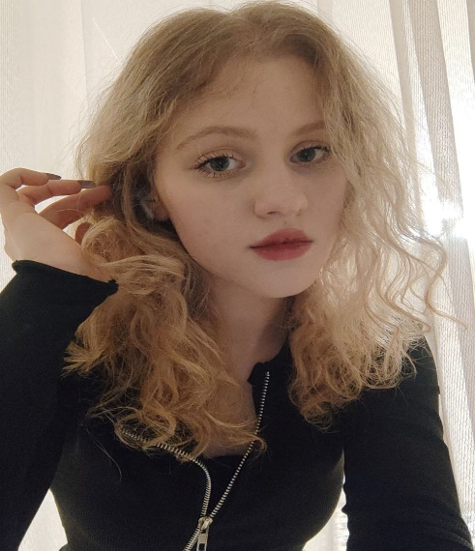
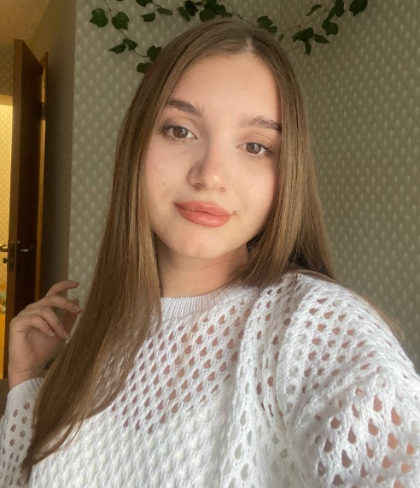
НАША КОМАНДА
Софья Терентьева
Дарья Иванова
СЕО, продажи
Лидерство, коммуникация, финансовая грамотность.
Навык командной работы, клиентоориентированность
Продакт, маркетинг
Генерация идей по развитию продукта, коммуникация, анализ различных данных
Понимание особенностей в контекстной и медийной рекламе, знание SMM

Slide 23
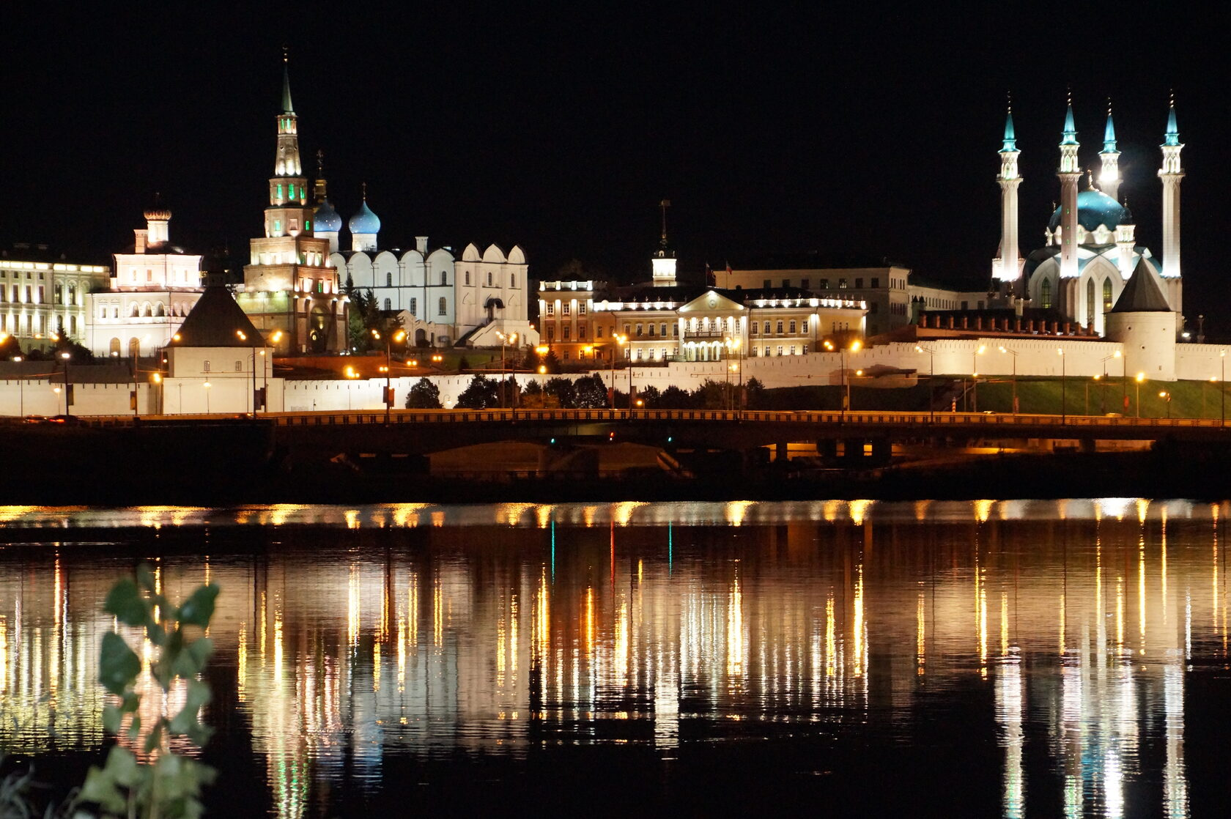
СПАСИБО!
ТЕРЕНТЬЕВА СОФЬЯ
8 937 292 0042
miukson@mail.ru
ИВАНОВА ДАРЬЯ
8 817 893 0480
1vanovadassha@mail.ru

